Slide 1
ARTCademy “Accademia delle Arti e Mestieri”

Slide 2
Modulo 1. Gestione del Team e Leadership
This Project has been funded with support from the European Commission. This publication reflects the views only of the author, and the Commission cannot be held responsible for any use which may be made of the information contained therein.

Slide 3
UNITA’ 1. IL LEADER EFFICACE E LE SUE QUALITA’
This Project has been funded with support from the European Commission. This publication reflects the views only of the author, and the Commission cannot be held responsible for any use which may be made of the information contained therein.

Slide 4
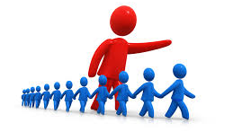
Leader e Manager – sono la stessa cosa?
Unità 1. Il leader efficace e le sue qualità
Leaders
Motivano, stimolano, rafforzano e attivano
- guidano le persone
Managers
Garantiscono la realizzazione delle idee ed il raggiungimento degli obiettivi
- gestiscono il lavoro
Gestione del Team: qualsiasi tecnica, processo e strumento per organizzare e coordinare un gruppo di individui che lavorano insieme per il raggiungimento di un obiettivo comune.
Leadership: riguarda la mappatura di ciò che serve per “vincere” come squadra o come organizzazione; la leadership è dinamica, stimolante e di grande ispirazione.
This Project has been funded with support from the European Commission. This publication reflects the views only of the author, and the Commission cannot be held responsible for any use which may be made of the information contained therein.

Slide 5
Cos’è l’intelligenza emotiva?
Unità 1. Il leader efficace e le sue qualità
Abilità personali La capacità di concentrarsi sulla propria individualità | Autoconsapevolezza La capacità di essere consapevole e controllare le proprie emozioni e comportamenti Autogestione Capacità di indirizzare le proprie emozioni e comportamenti in modo positivo, per rimanere flessibile
Abilità sociali La capacità di comprendere gli altrui umori, comportamenti e motivazioni per migliorare le relazioni interpersonali | Consapevolezza / empatia La capacità di comprendere le emozioni e le motivazioni degli altri Gestione delle relazioni La capacità di utilizzare la tua consapevolezza per gestire con successo le relazioni interpersonali
This Project has been funded with support from the European Commission. This publication reflects the views only of the author, and the Commission cannot be held responsible for any use which may be made of the information contained therein.

Slide 6
UNITA’ 2. STILI DI LEADERSHIP
This Project has been funded with support from the European Commission. This publication reflects the views only of the author, and the Commission cannot be held responsible for any use which may be made of the information contained therein.

Slide 7
La Leadership: I principali approcci
Unità 2. Stili di Leadership
Caratteristiche comuni
Leader si nasce, non si diventa; la leadership consiste in alcuni tratti o qualità innati nella personalità. Limitazioni: non vi è alcuna garanzia che una persona che si caratterizza con tali tratti diventerà un leader efficace.
Approccio comportamentale
La leadership può essere anche appresa e sviluppata. Riguarda principalmente le responsabilità, funzioni del leader e la natura del gruppo. I leader di solito sono concentrati sugli obiettivi da raggiungere e sulle persone che contribuiranno al loro raggiungimento.
L'approccio comportamentale riguarda il comportamento delle persone nelle posizioni di leadership, che stile di leadership adottano e come influenzano le prestazioni del gruppo.
This Project has been funded with support from the European Commission. This publication reflects the views only of the author, and the Commission cannot be held responsible for any use which may be made of the information contained therein.

Slide 8
Stili classici di Leadership: Kurt Lewin
Unità 2. Stili di Leadership
Autoritario - Stile autocratico
Il leader illustra gli obiettivi, le scadenze e i metodi ma prende autonomamente le decisioni a seguito di brevi consultazioni con gli altri.
Partecipativo – Stile democratico
Il leader esprime le sue priorità e i suoi valori nel fissare obiettivi e prendere decisioni, ma prende anche parte al lavoro del gruppo e accetta consigli e suggerimenti dai colleghi. Tuttavia, il leader prende la decisione finale.
Delegante - Stile “Laissez-faire”
Il leader affida la responsabilità dei risultati al gruppo. Permette loro di fissare obiettivi, decidere i metodi di lavoro, definire i ruoli delle persone e stabilire il proprio ritmo di lavoro.
This Project has been funded with support from the European Commission. This publication reflects the views only of the author, and the Commission cannot be held responsible for any use which may be made of the information contained therein.

Slide 9
L'approccio situazionale
Unità 2. Stili di Leadership
Leader
Carattere, valori, esperienza, opinioni
Situazione
Tipo di attività, variabili organizzative
Follower
Carattere, valori, esperienza, opinioni
I leader efficaci selezionano singoli aspetti da vari stili di leadership per soddisfare al meglio le loro esigenze.
Non esiste il "miglior stile di leadership". I leader di maggior successo sono quelli che adattano il loro stile di leadership alla «Prontezza Prestazionale» (abilità e disponibilità) dell'individuo o del gruppo che stanno tentando di guidare o influenzare. Una leadership efficace varia, non solo con la persona o il gruppo che viene influenzato, ma dipende anche dal compito, dal lavoro o dalla funzione che devono essere realizzati.
Stile di Leadership
This Project has been funded with support from the European Commission. This publication reflects the views only of the author, and the Commission cannot be held responsible for any use which may be made of the information contained therein.

Slide 10
La traformazione dei leader
Unità 2. Stili di Leadership
L'approccio trasformazionale alla leadership è quello che provoca cambiamenti nei sistemi sociali e individuali in quanto determina cambiamenti preziosi e positivi nei follower con l'obiettivo finale di trasformare i follower in leader.
Alcune citazioni sui “Leader Trasformativi”:
Edwards Deming: “Un sistema cattivo penalizzerà sempre le persone perbene.”
Peter Drucker: “Se vuoi qualcosa di nuovo, smetti di fare le vecchie cose.”
John D. Rockefeller: “Una buona leadership consiste nel mostrare alla gente media come lavorano le persone superiori.”
This Project has been funded with support from the European Commission. This publication reflects the views only of the author, and the Commission cannot be held responsible for any use which may be made of the information contained therein.

Slide 11
UNITA’ 3. COMUNICAZIONE EFFICACE DEL LEADER
This Project has been funded with support from the European Commission. This publication reflects the views only of the author, and the Commission cannot be held responsible for any use which may be made of the information contained therein.

Slide 12
Il processo di comunicazione efficace
Unità 3.Comunicazione Efficace del Leader
Pensiero
Codifica
Decodifica
Pensiero: per prima cosa, le informazioni sono nella mente del mittente. Questo può essere un concetto, un'idea, informazione o sentimento.
Codifica: in seguito, il messaggio viene inviato al destinatario con parole o altri simboli.
Decodifica: infine, il destinatario traduce le parole o i simboli in un concetto o informazioni che una persona può capire.
This Project has been funded with support from the European Commission. This publication reflects the views only of the author, and the Commission cannot be held responsible for any use which may be made of the information contained therein.

Slide 13
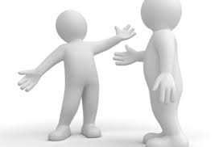
Modalità di Comunicazione
Unità 3.Comunicazione Efficace del Leader
Comunicazione verbale: consiste nel fornire informazioni con le parole pronunciate
Comunicazione non verbale: è il processo di comunicazione attraverso l'invio e la ricezione di segnali senza parole tra le persone
La comunicazione non verbale comprende molto più del solo linguaggio del corpo.
La comunicazione non verbale comprende: aspetto (modi di vestire), zone - distanza, espressione facciale (contatto visivo), linguaggio del corpo (gesti), tocco, voce (tono, tono, forza), buone maniere.
C'è anche la comunicazione scritta che è la trasmissione di informazioni o istruzioni utilizzando le parole scritte.
Per essere un capo squadra efficace, devi essere fluente in tutte le forme di comunicazione!
This Project has been funded with support from the European Commission. This publication reflects the views only of the author, and the Commission cannot be held responsible for any use which may be made of the information contained therein.

Slide 14
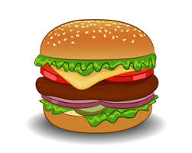
Risposta efficace
Unità 3.Comunicazione Efficace del Leader
La prontezza di risposta è una caratteristica importante per i leader, è fondamentale nella relazione di tutoraggio e svolge un ruolo prezioso per:
migliorare l'autocoscienza
migliorare l'autostima
alzare il morale
incoraggiare le persone ad imparare
offrire rassicurazioni
motivare
migliorare le prestazioni individuali
Risposta efficace
Equilibrata
Chiara
Controllata
Regolare
Specifica
Immediata/in tempo
Sandwich technique
KISS technique
This Project has been funded with support from the European Commission. This publication reflects the views only of the author, and the Commission cannot be held responsible for any use which may be made of the information contained therein.

Slide 15
UNITA’ 4. Costruzione e Sviluppo del Team
This Project has been funded with support from the European Commission. This publication reflects the views only of the author, and the Commission cannot be held responsible for any use which may be made of the information contained therein.

Slide 16
Le Caratteristiche di una Squadra Efficace
Unità 4. Costruzione e Sviluppo del Team
Una squadra è un gruppo di individui,
tutti lavorano insieme
per uno scopo comune.
Valori condivisi
Fiducia reciproca
Visione e obiettivi stimolanti
Competenze richieste per eseguire compiti
Premi: riconoscimento per il raggiungimento degli obiettivi
This Project has been funded with support from the European Commission. This publication reflects the views only of the author, and the Commission cannot be held responsible for any use which may be made of the information contained therein.

Slide 17
Modelli di sviluppo del Team
Unità 4. Costruzione e Sviluppo del Team
Tuckman offre una definizione di base delle fasi che le squadre attraversano durante il loro ciclo di vita.
Forming
quando le persone iniziano a risolvere le loro differenze, apprezzare i punti di forza dei colleghi
Performing
Norming
Storming
la squadra si sta formando e i membri iniziano a conoscersi
le persone iniziano ad evadere dai confini stabiliti nella fase di formazione
la squadra raggiunge la fase «performing» quando il duro lavoro porta al raggiungimento dell'obiettivo prefissato
This Project has been funded with support from the European Commission. This publication reflects the views only of the author, and the Commission cannot be held responsible for any use which may be made of the information contained therein.

Slide 18
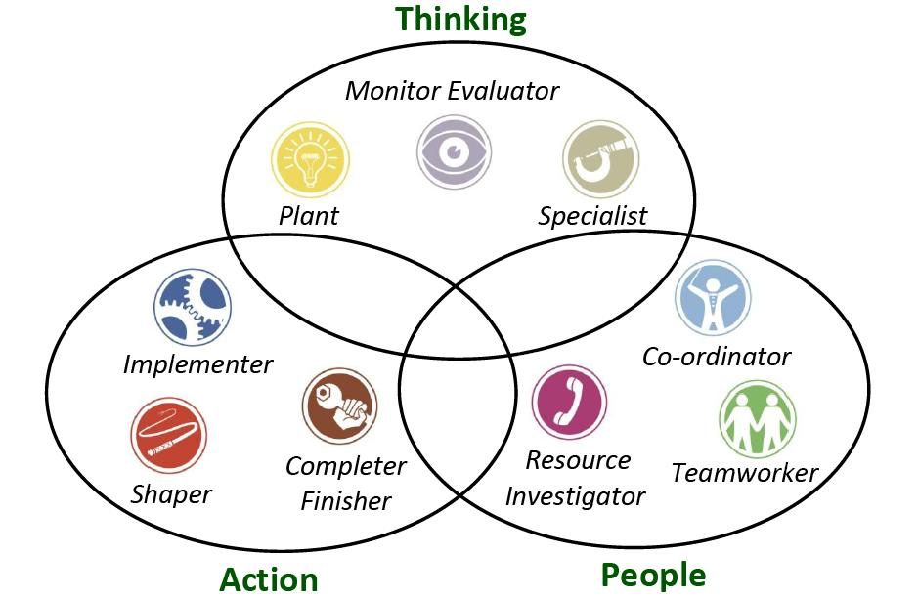
Ruoli del Team
Unità 4. Costruzione e Sviluppo del Team
Secondo Belbin, le squadre di maggior successo prevedono diversi tipi di ruoli. Ogni squadra dovrebbe avere membri che sono:
Orientati sulle persone
Orientati all'azione
Orientati al pensiero
This Project has been funded with support from the European Commission. This publication reflects the views only of the author, and the Commission cannot be held responsible for any use which may be made of the information contained therein.

Slide 19
UNITA’ 5. MOTIVARE LE PERSONE
This Project has been funded with support from the European Commission. This publication reflects the views only of the author, and the Commission cannot be held responsible for any use which may be made of the information contained therein.

Slide 20
Cos’è la Motivazione?
Unità 5. MOTIVARE LE PERSONE
La motivazione del lavoratore è stata ampiamente definita come quell’insieme diforze psicologiche che determinano la direzione del comportamento di una persona in una squadra o un'organizzazione. La motivazione del lavoratore è indice di quanto è impegnato un dipendente nel suo lavoro, quanto si sente in linea con gli obiettivi dell'azienda e quanto si sente potenziato nel suo lavoro quotidiano.
Perchè la motivazione è importante?
I lavoratori motivati ​​sono più soddisfatti e felici sul lavoro, rimangono concentrati e lavorano in modo più efficace per raggiungere gli obiettivi e ottenere i premi di produzione. I dipendenti motivati ​​possono contribuire ad aumentare la qualità del lavoro e della produttività, nonché a ridurre i costi.
This Project has been funded with support from the European Commission. This publication reflects the views only of the author, and the Commission cannot be held responsible for any use which may be made of the information contained therein.

Slide 21
Teoria della Valutazione Cognitiva
Unità 5. MOTIVARE LE PERSONE
La motivazione nel lavoro può essere estrinseca o intrinseca, il che significa che i fattori motivanti di un lavoratore possono provenire da fonti interne o esterne.
Fattori Motivazionali intrinseci: realizzazione, responsabilità e competenza, sono fattori motivazionali che derivano dal concreto svolgimento dell'attività o del lavoro - l'interesse intrinseco nel lavoro svolto.
Fattori Motivazionali Estrinseci: retribuzione, promozione, feedback, condizioni di lavoro - fattori che provengono dall'ambiente lavorativo e controllati da altri.
This Project has been funded with support from the European Commission. This publication reflects the views only of the author, and the Commission cannot be held responsible for any use which may be made of the information contained therein.

Slide 22
La gerarchia delle necessità di Maslow
Unità 5. MOTIVARE LE PERSONE
Cosa si aspettano le persone?
Come leader, puoi aiutarli a trovare quello che stanno cercando
Necessità | A Casa | Al Lavoro
Auto-realizzazione | Istruzione, religione, hobby, crescita personale | Formazione, avanzamento, crescita, creatività
Stima | Approvazione familiare, tra gli amici e nella comunità | Riconoscimento, status elevato, responsabilità
Appartenenza | Famiglia, amici, club | Squadre, collaboratori, clienti, dirigenti, subordinati, relazioni
Sicurezza | Libertà dalla guerra, violenza | Sicurezza sul lavoro, assicurazione sanitaria
Fisiologiche | Cibo, etc | Riscaldamento, aria condizionata, stipendio base, ferie
This Project has been funded with support from the European Commission. This publication reflects the views only of the author, and the Commission cannot be held responsible for any use which may be made of the information contained therein.

Slide 23
Come motivare le persone?
Unità 5. MOTIVARE LE PERSONE
Usa i complimenti
Scopri cosa motiva la tua gente
I modi per lodare sono limitati solo dalla tua immaginazione
Ringrazia per i risultati raggiunti in modo amichevole
Nota i risultati speciali complimentati, fallo in pubblico
Ascolta la tua gente
Fai sapere alle persone che le loro opinioni e opinioni contano per te!
Ulteriori consigli?
Individua il tuo obiettivo in modo intelligente!
Specifico: sii specifico. Cosa vuoi raggiungere?
Misurabile: devi essere in grado di monitorare i progressi e misurare i risultati
Concordato: il tuo obiettivo deve essere concordato con il tuo team o clienti
Realistico: non fissare obiettivi non realistici – può essere demotivante
Orientato al tempo: specificare la prospettiva temporale
Etico: quello della responsabilità sociale delle imprese è un problema importante. I dipendenti, in particolare le nuove generazioni, sono molto sensibili al riguardo
Registrato: annota i tuoi obiettivi
Condividere informazioni
Fornire informazioni
Informare sui risultati
Dai un feedback - complimento
Ascolta consigli e suggerimenti
Coinvolgere il team nel processo decisionale
Integrare il team e premiare la cooperazione
This Project has been funded with support from the European Commission. This publication reflects the views only of the author, and the Commission cannot be held responsible for any use which may be made of the information contained therein.

Slide 24
GRAZIE!

